Slide 1

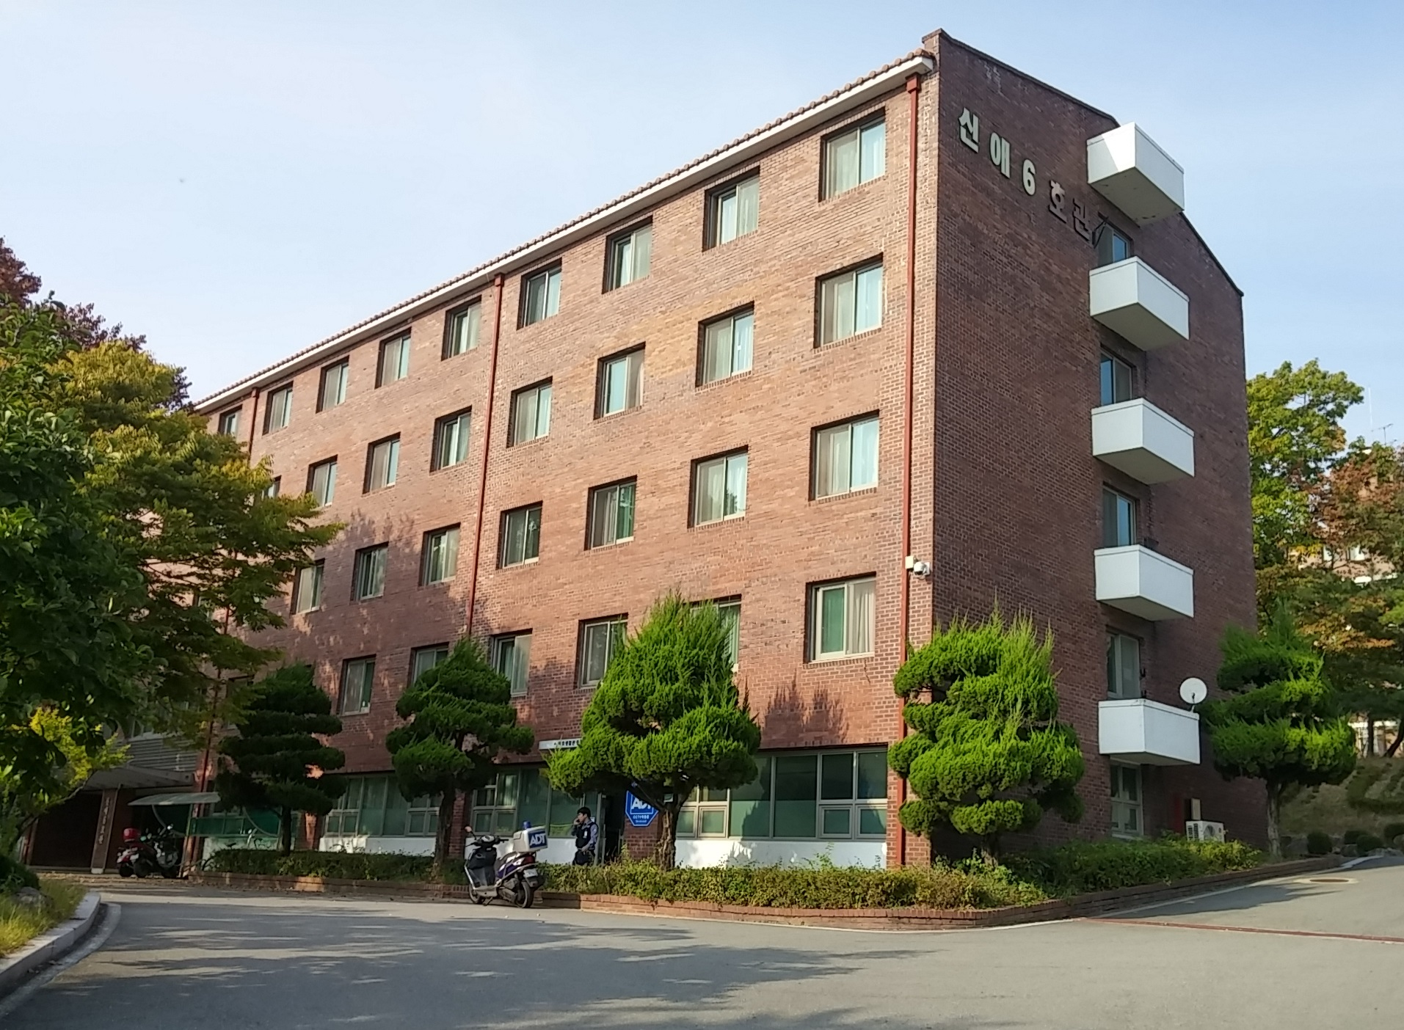

종합상황실(캡스) 이전 안내
【종합상황실(캡스)】
(신애6호관)

